Slide 1

Introducción a la Física (2013)
Unidad: 03
Clase: 02
Fecha: 20130926J
Contenido: Energía y Movimiento (II), choques
Web: http://halley.uis.edu.co/fisica_para_todos/
Archivo: 20130926J-HA-choques.pdf

Slide 2

Cantidad de movimiento
La energía es un escalar
¿Hacia dónde va la energía?
Cantidad de movimiento
Unidades
[p] = kg m s⁻¹ = N s
Es aditivo:
Se conserva:
Relación con E_{k}:

Slide 3
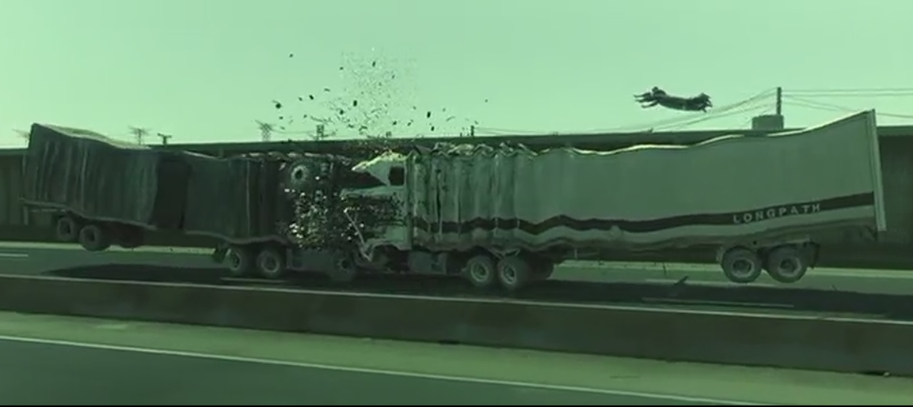
¿Qué pasa durante un choque?

Slide 4
Convenciones
Velocidades iniciales: u₁, u₂, …, u_{n}
Velocidades finales: v₁, v₂, …, v_{n}
Colisiones unidimensionales: misma dirección
Signos: Igual al eje “x”: positivo hacia la derecha

Slide 5
Choques inelásticos
m₁
m₂
m₁
m₂
¡La cantidad de movimiento
se conserva siempre!
La energía cinética NO se conserva
Atención:
¿Qué pasa en este caso con la conservación de la energía?

Slide 6
Casos límites
Choque inelástico, m₁=m₂=m
Choque inelástico, m₁=m₂=m y u₁=-u₂
Choque inelástico, m₁>>m₂ :

Slide 7
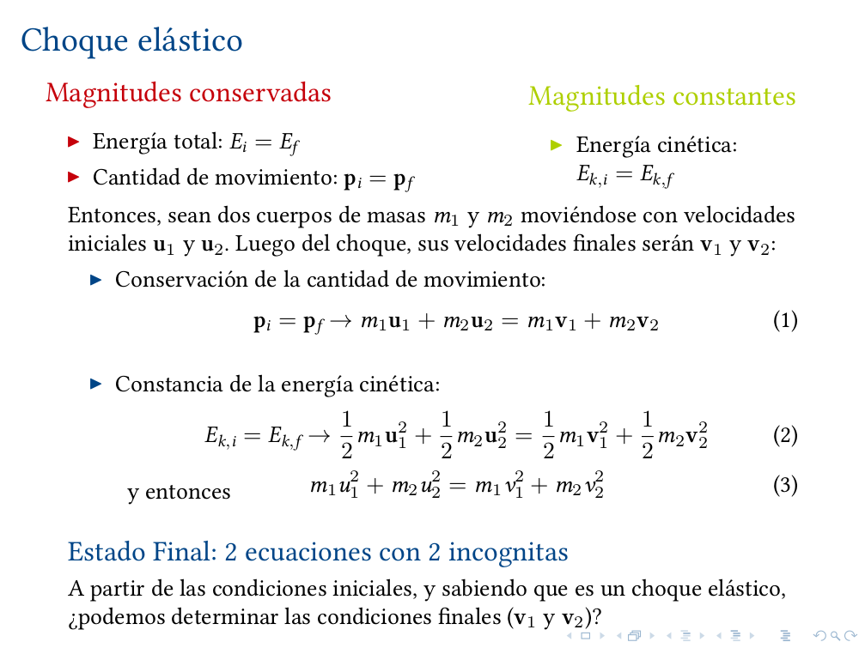

Slide 8
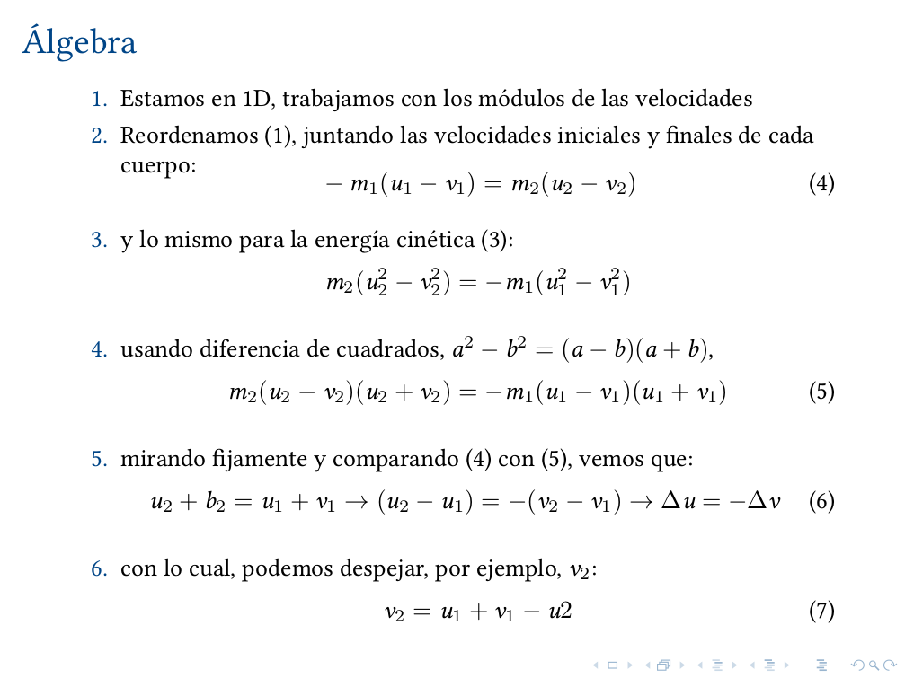

Slide 9
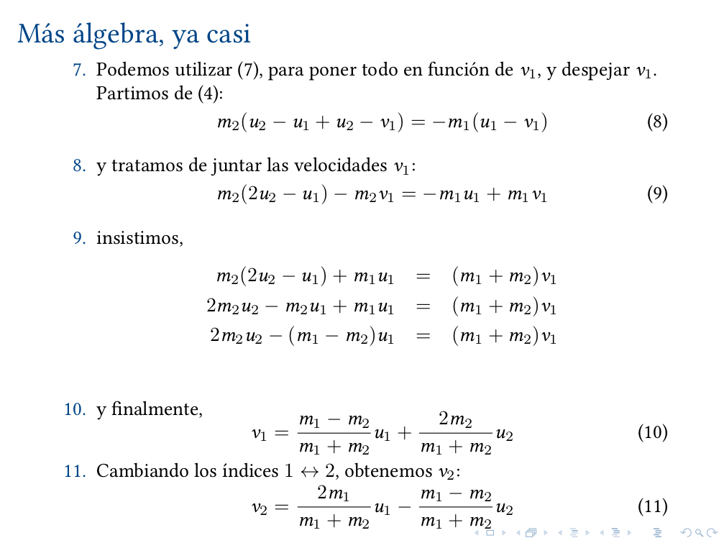

Slide 10
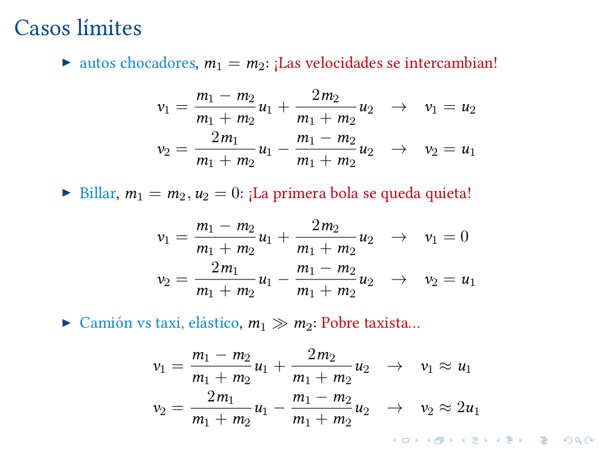

Slide 11
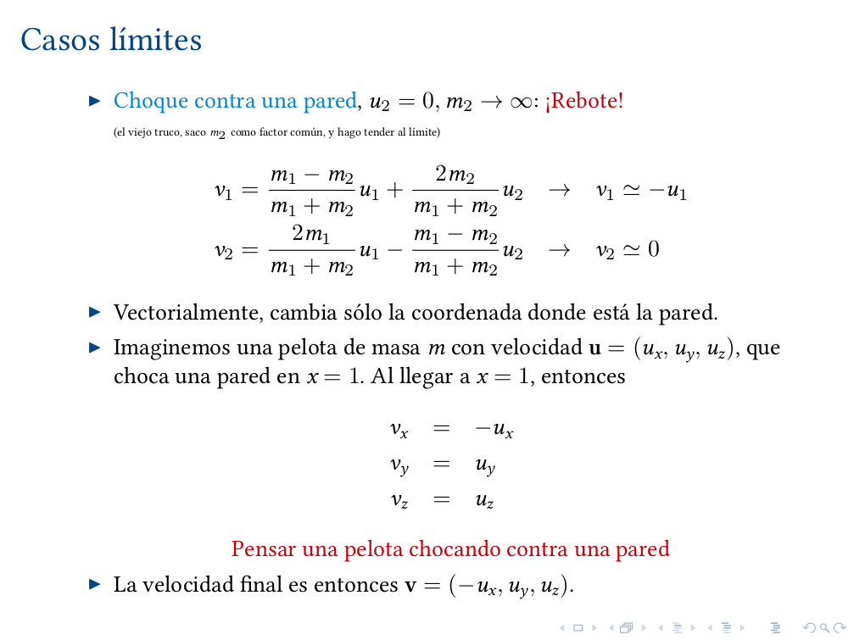

Slide 12
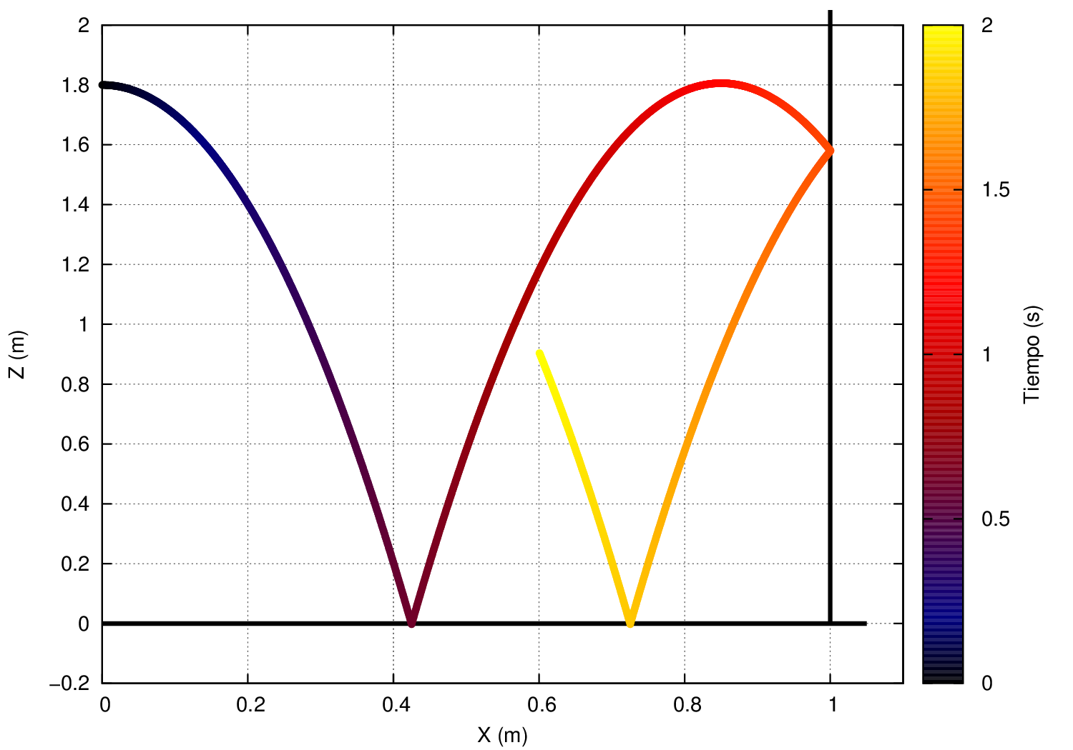
Pelota contra pared, v=(0.7,0,0) m/s

Slide 13
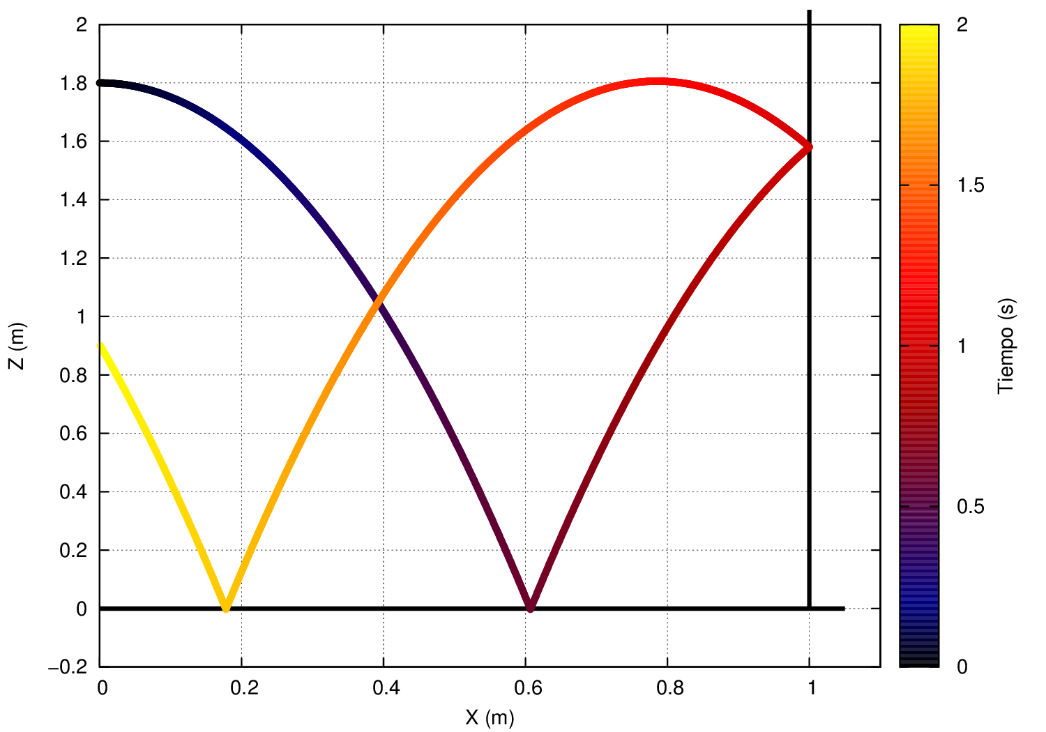
Pelota contra pared, v=(1.0,0,0) m/s

Slide 14
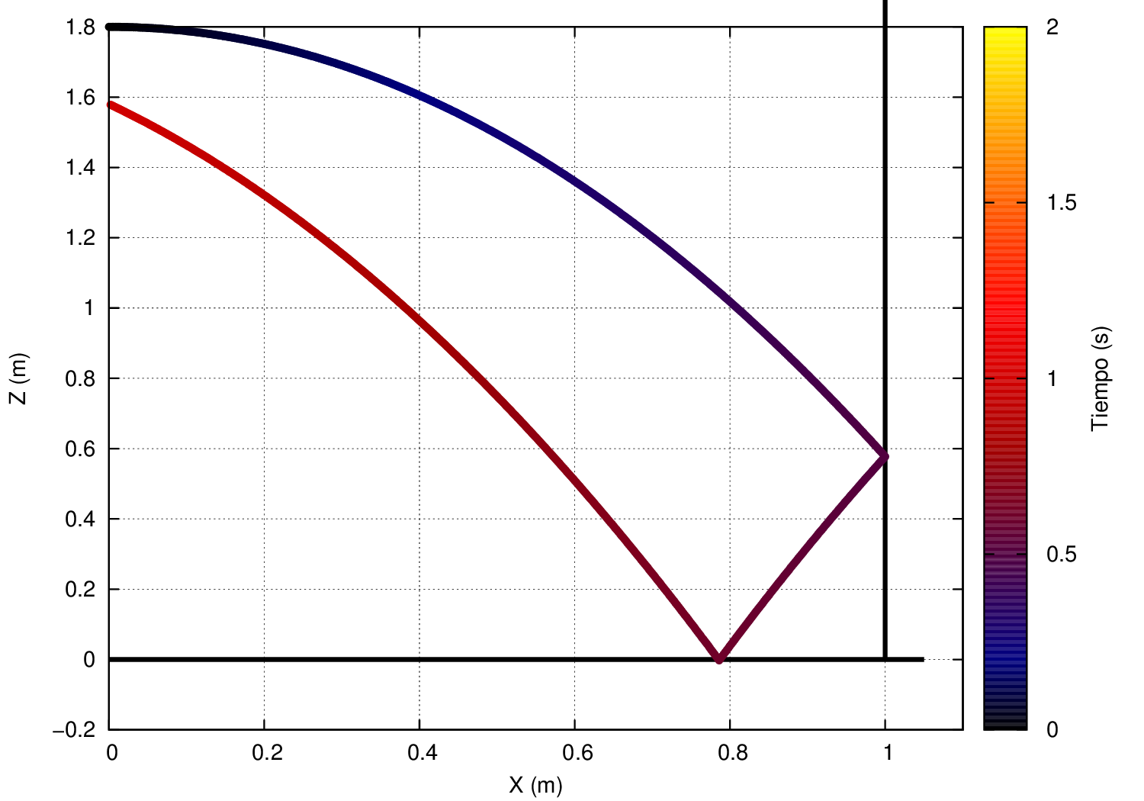
Pelota contra pared, v=(2.0,0,0) m/s

Slide 15
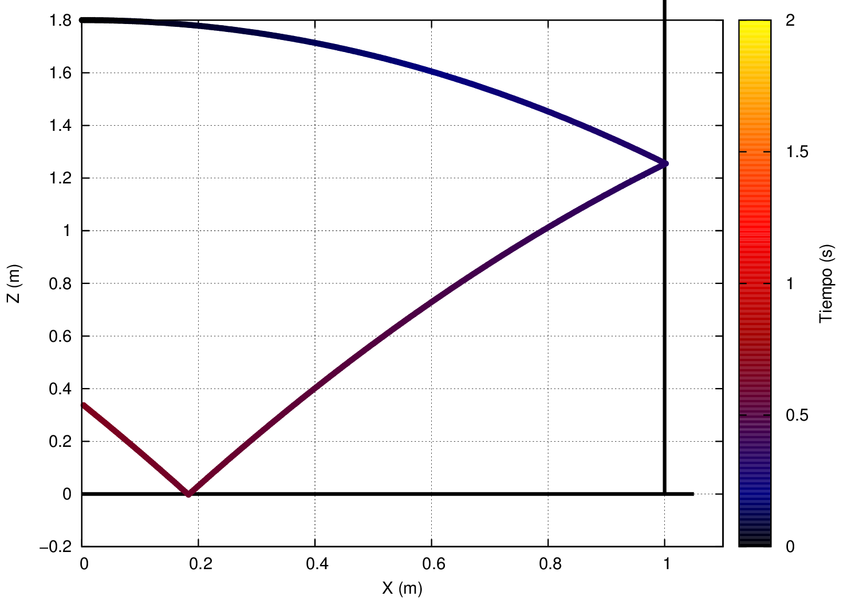
Pelota contra pared, v=(3.0,0,0) m/s

Slide 16
Pelota contra pared, v=(0.7,0,0) m/s → v=(3.0,0,0) m/s
v=(0.7,0,0) m/s
v=(1.0,0,0) m/s
v=(2.0,0,0) m/s
V=(3.0,0,0) m/s

Slide 17
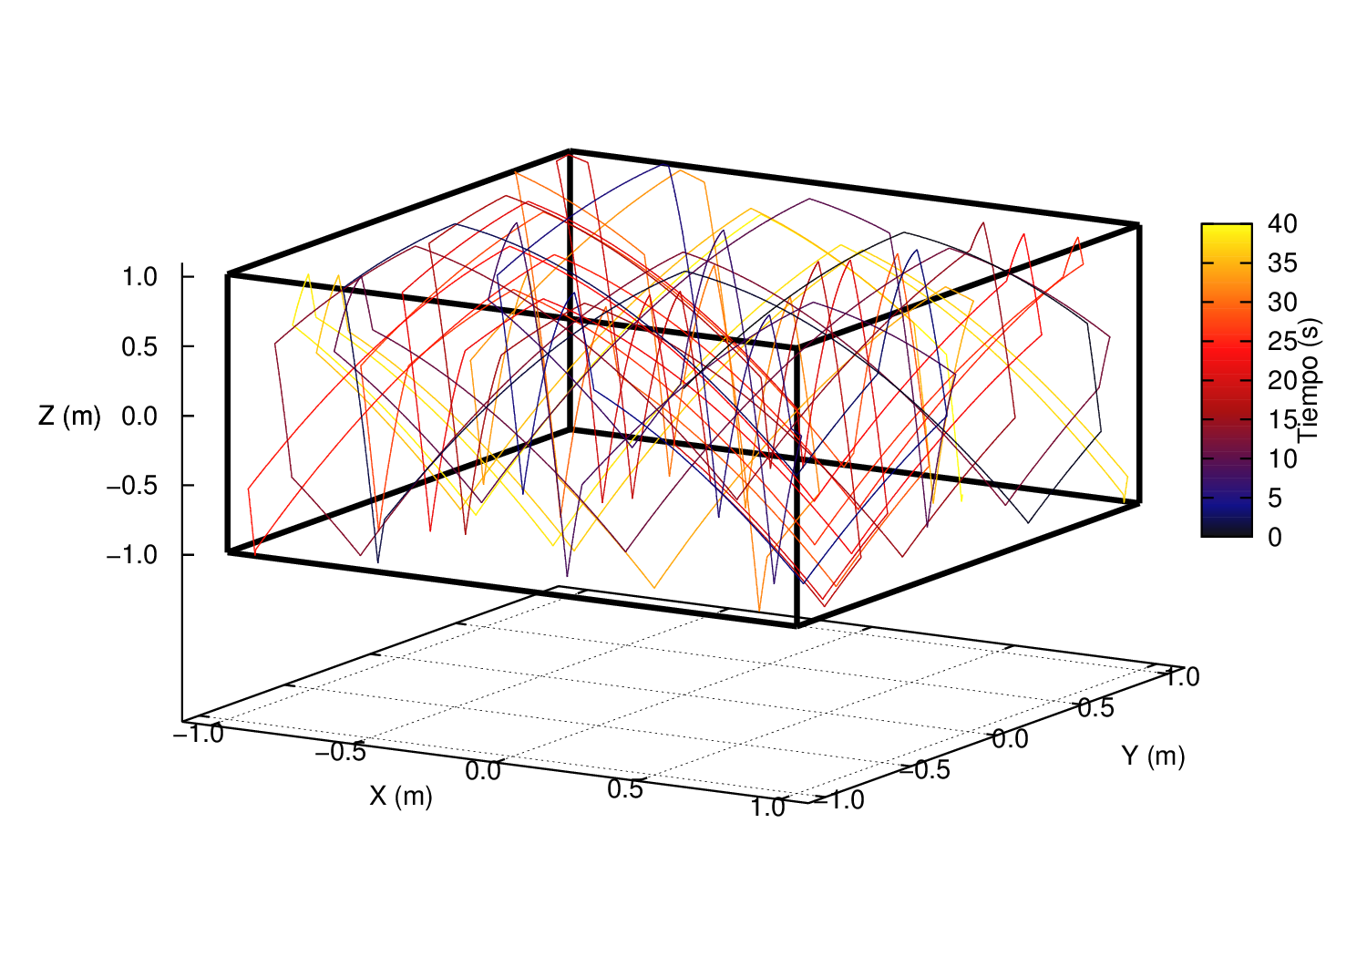
Partícula en una caja

Slide 18
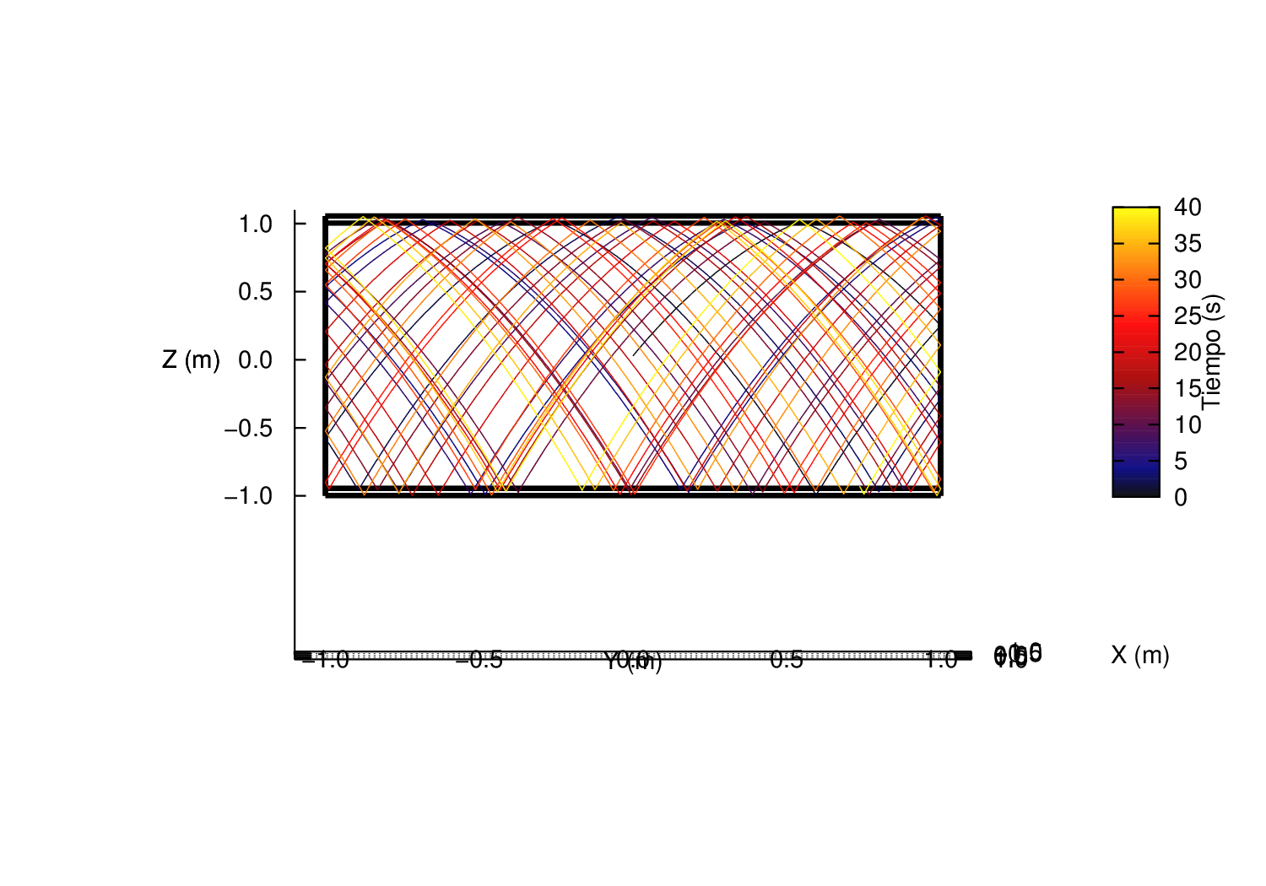
Partícula en una caja

Slide 19
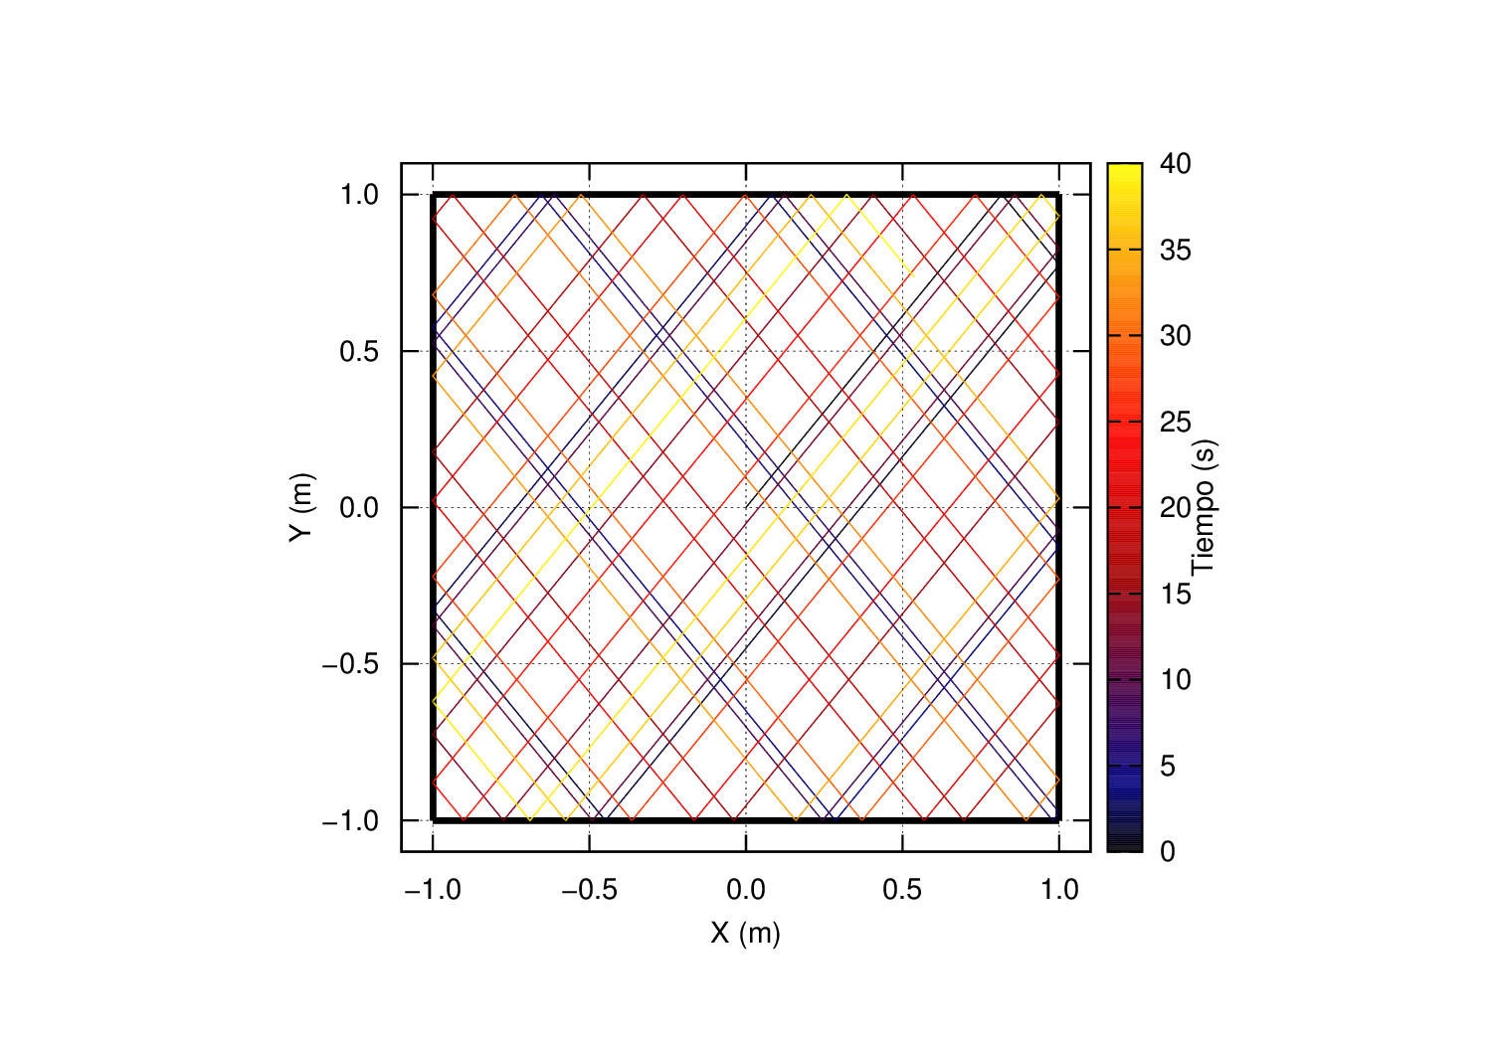
Partícula en una caja

Slide 20
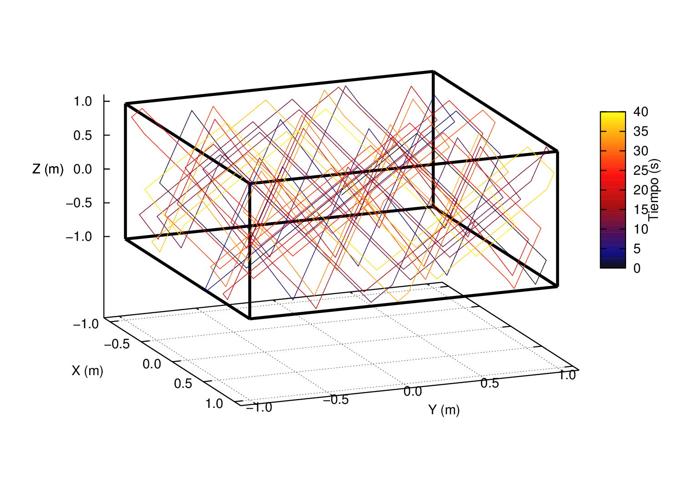
Partícula en una caja (sin gravedad)

Slide 21
¿Qué pasaría si el rebote de la pelotita no fuera perfectamente elástico?

Slide 22
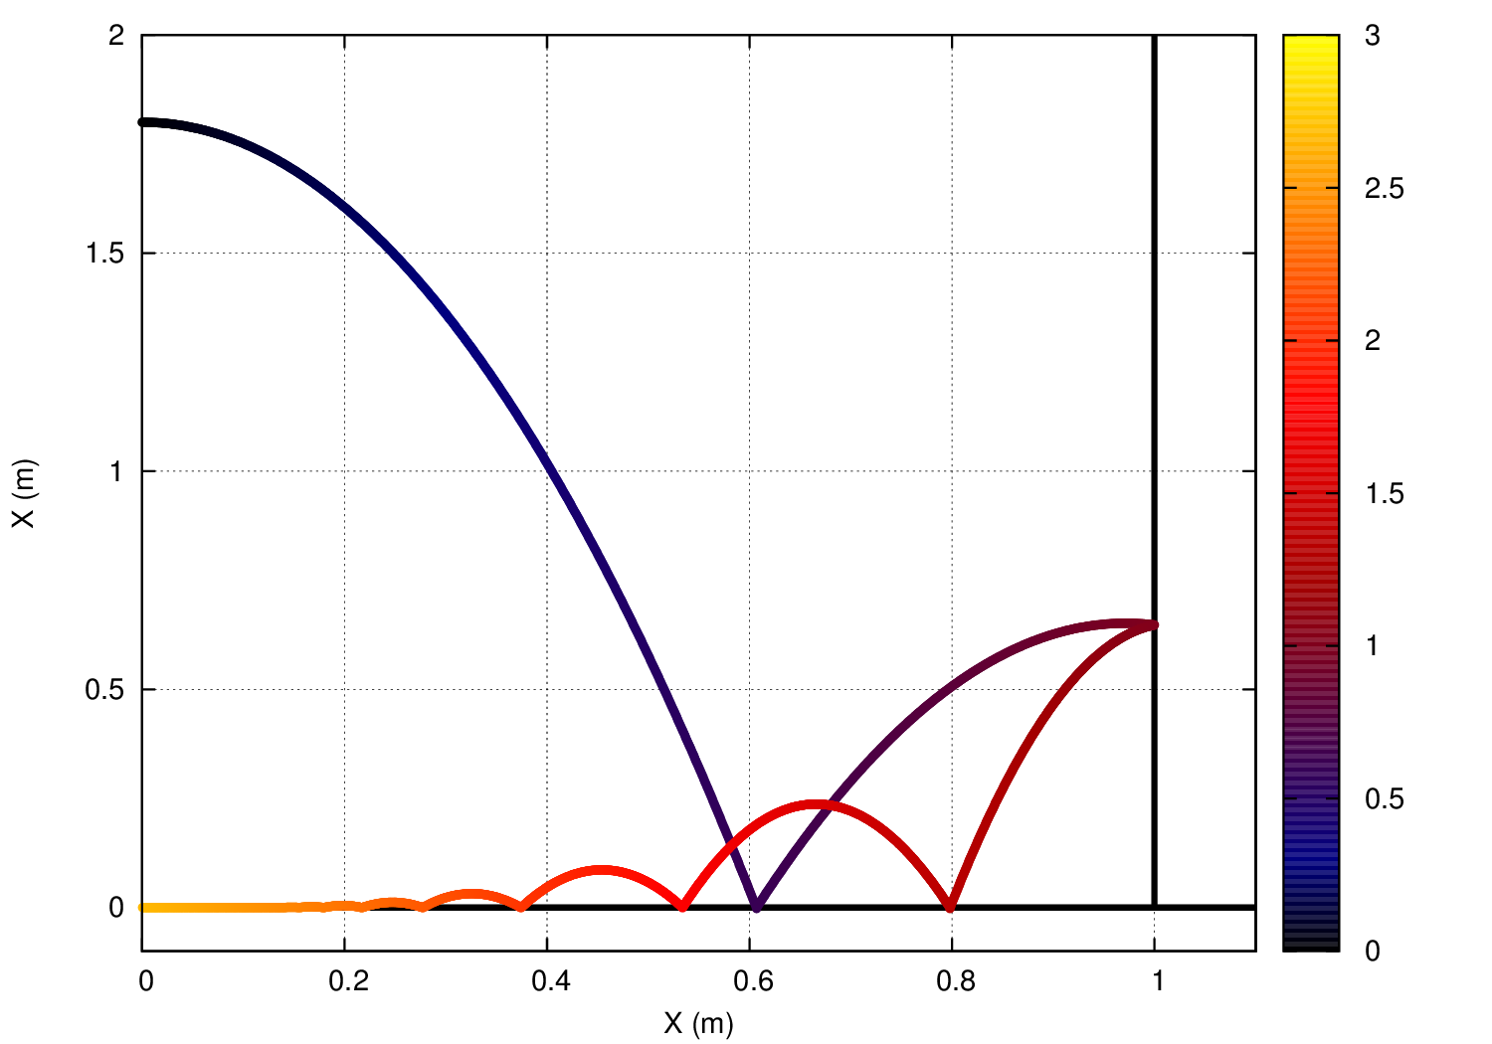
Choque parcialmente elástico
|v|=1.0|u|
|v|=0.6|u|
En cada rebote pierde energía cinética (si no es elástico, E_{k} no es constante)

Slide 23
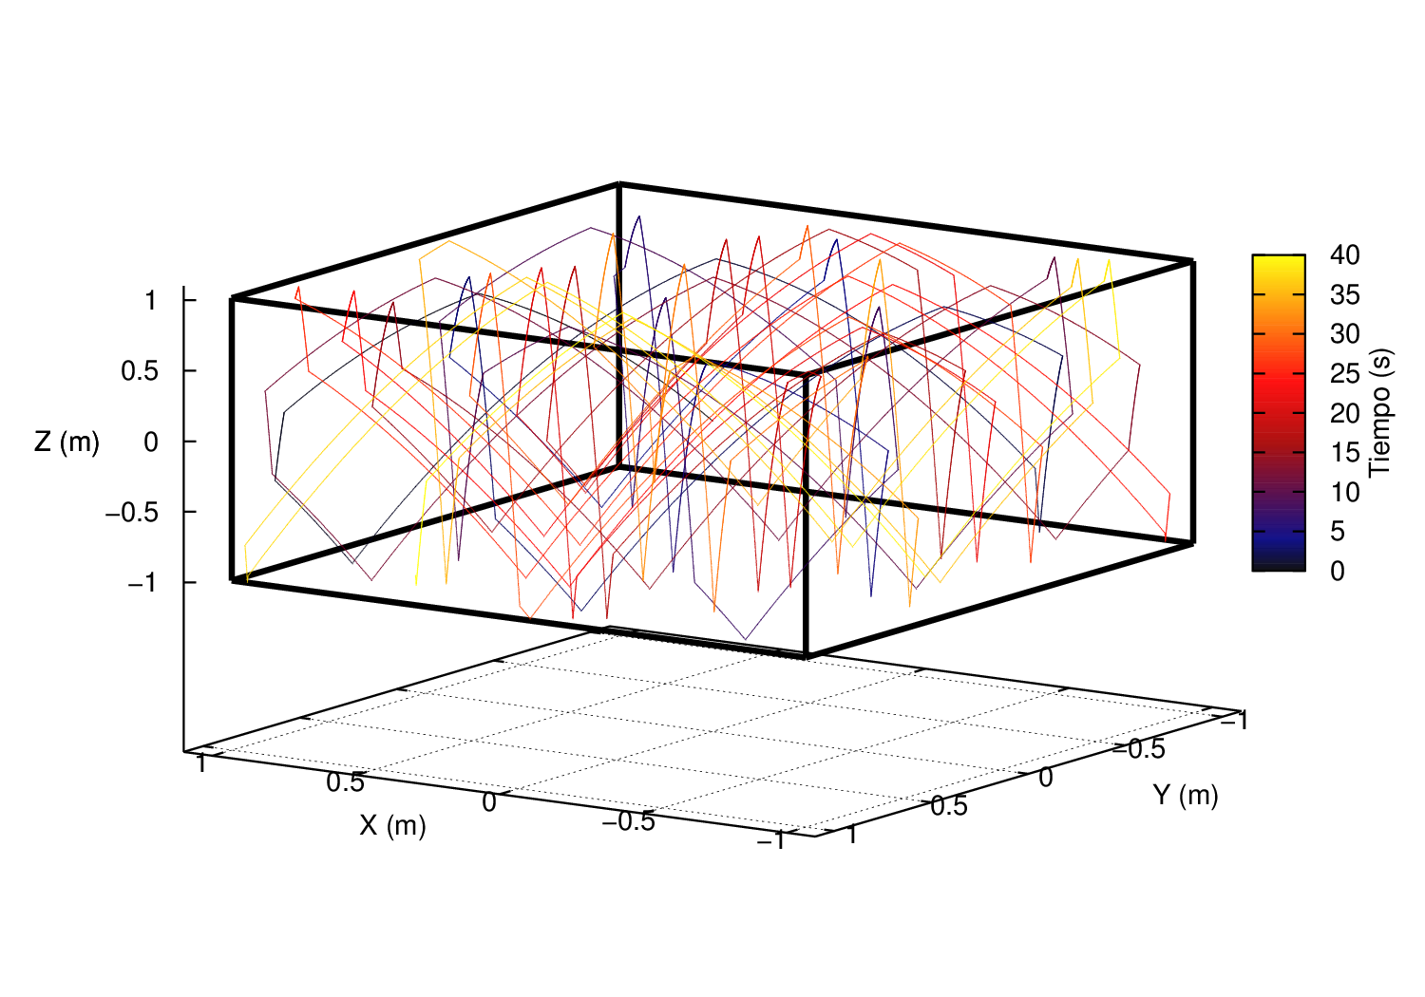
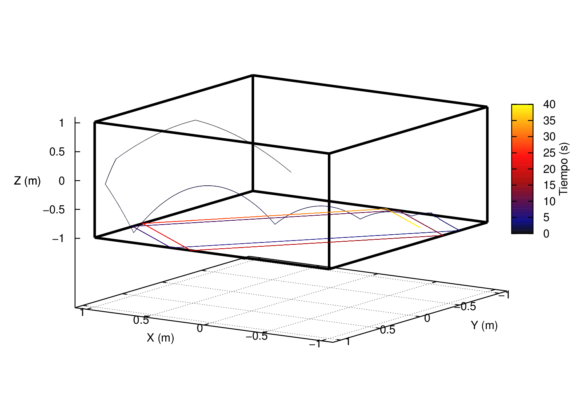
Choque parcialmente elástico
|v|=1.0|u|
|v|=0.6|u|
En cada rebote pierde energía cinética (si no es elástico, E_{k} no es constante)

Slide 24
Pare la pelota....
Si la energía se conserva....
… y la energía cinética disminuye en cada rebote...
¿dónde está la energía faltante?
Debemos ampliar el concepto de energía total para incluir una nueva forma de energía
U es un tipo de energía
Por razones que quedarán claro pronto, llamaremos a U → Energía interna

Slide 25
Energía interna
Es el contenido total de energía, excluyendo:
  La energía debida a interacciones con campos externos (p. ej, campo gravitatorio terrestre E_{g}, campo eléctrico debido a una carga externa, etc)
  La energía necesaria para mover al cuerpo de estudio como un todo
P. ej., choque inelástico horizontal (E_{g}=cte)
En un choque inelástico, la energía interna aumenta para compensar la disminución de energía cinética

